Slide 1

Веб-верстка
Экерт Никита Андреевич
ekertn7@gmail.com
vk.com/ekertn7

Slide 2
Формат занятий
Теория
Практика
Повторение
Вопрос

Slide 3








Инструменты
https://code.visualstudio.com
https://codepen.io/
https://www.sublimetext.com

Slide 4






Как работает браузер
Java Script интерпретатор
Модуль визуализации
Сетевой компонент
Хранилище данных
Интерфейс
Движок браузера

Slide 5
HTML
Hypertext Markup Language - это язык разметки, который используется для структурирования и отображения веб-страницы и её контента.
это не язык программирования
используется, чтобы сообщить браузеру то, как отображать загружаемую веб-страницу
состоит из ряда элементов (тегов)
элементы состоят из частей
элементы могут содержать ряд атрибутов
элементы могут иметь вложенность

Slide 6
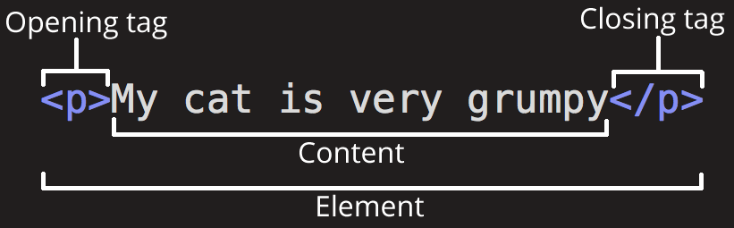
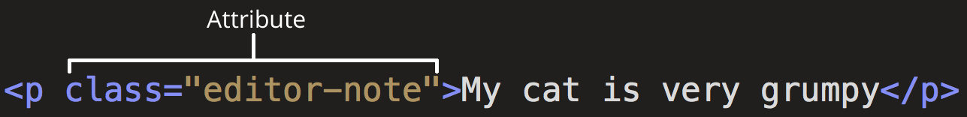
Части и атрибуты элемента HTML

Slide 7
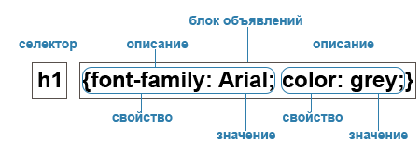
CSS
Cascading Style Sheets — язык таблиц стилей, который позволяет прикреплять стиль (например, шрифты и цвет) к структурированным документам.
используются для создания и изменения стиля элементов веб-страницы
описывают правила форматирования элементов с помощью свойств и допустимых значений этих свойств
состоят из словаря формата свойство – значение

Slide 8


HTML HTML + CSS

